Slide 1
情報化・国際化に対応した理科教育、理科における環境教育について
理科教育論1 6月3日
2班 杉森、飯野、渡辺

Slide 2
社会情勢や環境の変化
国際化、情報化、少子化、価値観の多様化など
子供たちを取り巻く社会情勢や環境に
大きな変化
具体的な変化の例
指導要領の改訂
生徒の多様化
大学進学率の低下
科学技術の変容
教師はこれらに対応しなければならない！

Slide 3
変化への対応には教師の間での情報共有が重要である！
情報共有により高校教育の質の確保、
学習形態や進路希望の多様性に対応を目指す
しかし、
教育現場で横の広がりを持てるとは限らない
理科系の教育学会では高校教員がいるとは限らない
理科系の教育学会は各教科で区別されている
(例：日本物理教育学会、日本科学教育学会・・・)
情報機器を用いての情報収集が必要

Slide 4
(参考)情報・通信ネットワークを利用したサイエンスEネットの実践 理科の教育 Vol.51,No.12,pp.57~60
1999年9月、「サイエンスEネット」MLという メーリングリストを開設
はじまり：地球温暖化防止京都会(COP3)をきっかけに
京都の理科教師がサイエンスや理科の視点
から地球環境問題に有用なことを始めようと
ボランティア精神で集まる。
活動が広まるにつれ、授業内容についての
交流の場を求める意見
→メーリング・リストの開設など、ネットの交流

Slide 5
筆者(川村先生)の当時の近況
京都にて、教師が顔を合わせて理科教育について研究 する会は盛んに運営されていたが、
高校の教科の枠組みの中で運営されていたため、
他教科との交流が希薄である教師もいた
高校の教師を中心に運営されていたため、
小学校や中学校の教師との交流は広がらなかった
小中高大学の隔てなく議論を行う場である
日本理科教育学会は日々頻繁に交流可能ではない
理科教師の情報共有が可能となる場として
「サイエンスEネット」MLが生まれた

Slide 6
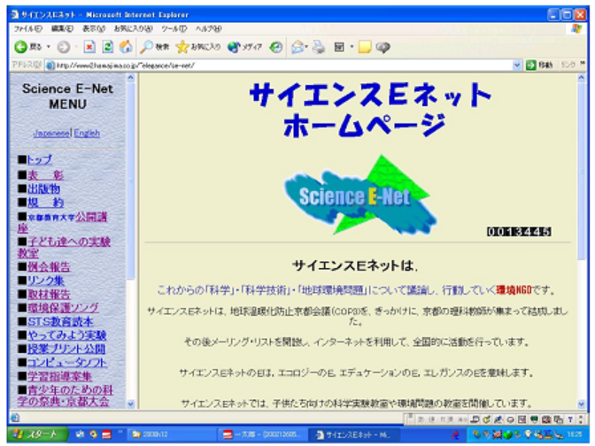
サイエンスEネットの活動の大きな柱
①子供たちへの実験教室
②例会
③出版
④やってみよう実験
⑤公開講座
⑥青少年のための科学の祭典・京都大会への参加
これらについてホームページに整理し、情報提供を行っている

Slide 7
子供たちへの実験教室①
実験教室はサイエンスEネットの中心的な活動である
(流れ)
毎回、それぞれの実験教室に向けて電子メールで
議論が行われ、メニューが決定される。
実験の内容がML参加者の経験の蓄積に照らしあわされて議論され、より洗練されていく
実際に本番で行われる子供たちへの実験メニューの 決定を見る

Slide 8
子供たちへの実験教室②
前日には予備実験とリハーサルが行われる。
この中で子供たちが実際に実験を行う上での困難な点などはその場の施行錯誤を経て解決される
生み出された実験の多くは参加した実験講師自らの授業に取り入れられる
実験教室に参加した子供たちの引率の先生などから授業で同じ実験をしてよいか申し出を受ける
デジタルなネットワークで生み出されたものが
現実の世界で有効に活かされている

Slide 9
やってみよう実験
教科書の通りにやってもうまくいかない実験など、
難しい実験について成功した事例や工夫などを
集めて発表しているコーナー
例会
例会で発表された実験の紹介
メンバーの自信作が公開されたり、例会参加者 同士で創意工夫をこらしたりする。
授業プリントや学習指導案の例なども掲載され、授業を行う際に助かることもある。

Slide 10
メーリング・リストを通しての実践
当初は実験教室の運営や科学イベントについての議論が中心
→参加メンバーから、学校教育現場における理科の授業や実験に関する情報交流の強い要望
基本的に個人の判断でメンバーの参加、脱退を行うのに加え、理科教育や科学関係の教育に関心のある研究者の方々にアドバイザーとして参加を希望
専門家の立場からのアドバイスにより、日常の疑問を科学的に見つめなおし、授業の案に役立てる

Slide 11
事例：ペットボトル顕微鏡
①Aさん「ペットボトル顕微鏡を作ろうと思ったが、
必要な直径2mmのガラス玉はどのように手に入るのか」
Bさんがガラス玉がどの店のどのコーナーにどのように売られていたかを説明
②EさんがCさんとDさんに「ペットボトル偏光顕微鏡」の作製方法について尋ねる
Cさんが細かい作製方法について返信する

Slide 12
教育の情報化
平成12年「ミレニアム・プロジェクト」
→教育の情報化
学校へのPC、インターネットの導入
校内LAN、IT教育環境の整備
平成14年「科学技術・理科大好きプラン」(文部科学省)
→スーパー・サイエンス・ハイスクール(SSH)
先進的な科学技術・理科教育用デジタル教材の開発
(参考：「ミレニアム・プロジェクトについて」 http://www.kantei.go.jp/jp/mille/
「科学技術・理科大好きプランの主な施策：文部科学省」 http://www.mext.go.jp/b_menu/shingi/gijyutu/gijyutu10/siryo/attach/1335656.htm)

Slide 13
科学技術や環境と人間生活との関わり
環境教育の中でも重要視される(STS教育)
身の回りの生活と学習事項を関連付けて扱うことは普段の授業でも大事である
生徒の集中が続かないことが多いため、
適度に実験活動を取り入れた授業展開も必要である
Science Technology & Society
科学Sと技術Tと社会Sの複合的な課題に、
総合的な視点をもって多方面からの解決を
目指すような学力を育てること。
Ｓ：科学
Ｔ：技術
Ｓ：社会

Slide 14
(参考)生徒達が地球環境問題を考えるための科学実験 理科の教育 Vol.49,No.6,pp.36~39
地球環境問題を児童・生徒にとって身近なものと するための実験教材を求める声
の2つの観点を盛り込み、実験を計画・実行
青少年のための科学の祭典などの科学実験教室で
実践を行った
地球環境問題に関連した実験を工夫してみよう
小中学生にもできる実験に工夫してみよう

Slide 15
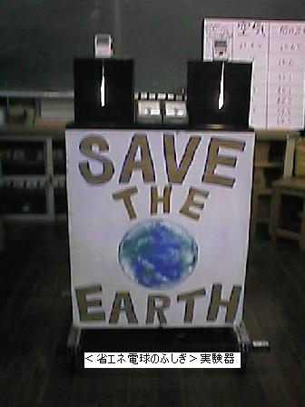
環境教育の実例その① 省エネ電球の電気の消費を調べよう
ねらい：子供たちが省エネルギーに心がけ、
地球を大切にする心を育てる
実際の実験器
実験器の概略図

Slide 16
①それぞれの電球に流れる電流を測定し、比べる
→白熱電球のほうが多く電流流れる
②温度計を読む、手で触れるなどでそれぞれの電球の熱さを比べる
→白熱電球のほうが熱い
③それぞれの電球の光を分光シート
を通して見て、比べてみる
実験例(白熱電球と省エネ電球の比較)

Slide 17
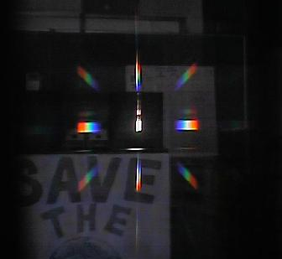
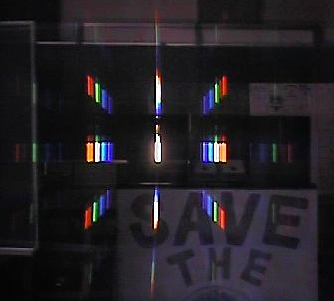
実験③の結果
白熱電球 省エネ電球

Slide 18
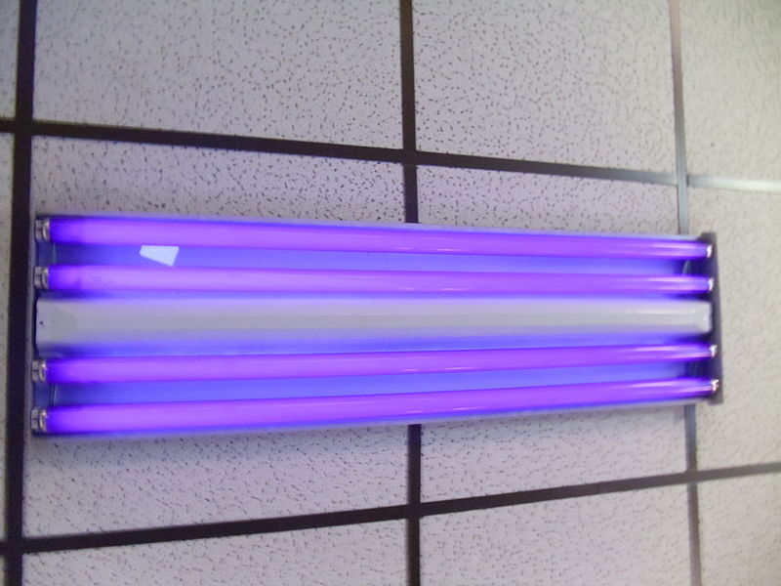
環境教育の実例その② 省エネ電球の電気の消費を調べよう
ねらい：地上に降る紫外線量の増加が懸念されている中、
紫外線についての性質を実験を通して学ぶ
紫外線の実験には主にブラックライトを用いる
ブラックライト (black light) は、わずかに眼で見える長波長の紫外線を放射するライトである。ブラックライトの光自体は人間の目にほとんど見えないが、ブラックライトを当てた物体はその中に含まれる蛍光体だけが発光するため、非破壊検査に使われるほか、視覚効果の一種としても利用される。
参考
wikipedia「ブラックライト」
http://ja.wikipedia.org/wiki/%E3%83%96%E3%83%A9%E3%83%83%E3%82%AF%E3%83%A9%E3%82%A4%E3%83%88

Slide 19
実験例(紫外線の実験)
合成洗剤の蛍光増白剤
部屋を暗くして蛍光増白剤入りの合成洗剤にブラック ライトを当てる → 蛍光増白剤が蛍光を発して光る
どのようなものが蛍光で光るかブラックライトを当てて
調べる → 歯磨き粉、絹糸、化学繊維など
殺菌灯とブラックライトの比較実験
頭部に亜鉛版を置き、負に帯電したはく検電器に ブラックライトを当てる→はくは閉じない(電子出ていかない)
殺菌灯を当てる→はくが閉じる(電子が出ていく)
殺菌灯を当てたときのみ、光電効果が起こる

Slide 20
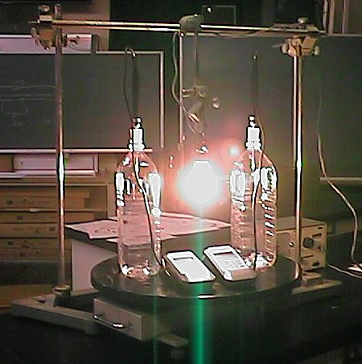
環境教育の実例その②
温室効果の実験
ねらい：地球温暖化について、
二酸化炭素の温室効果を実験によって確かめる
基本的な実験例
①2本のペットボトルのうち、
片方のみ二酸化炭素を
注入して充満させる。
②両方のペットボトルに
温度計付きの栓をする。
③両者を熱源にさらす
→二酸化炭素を入れている側
の温度がより上昇する

Slide 21
以上です。
ご清聴いただき
ありがとうございました。

